Slide 1

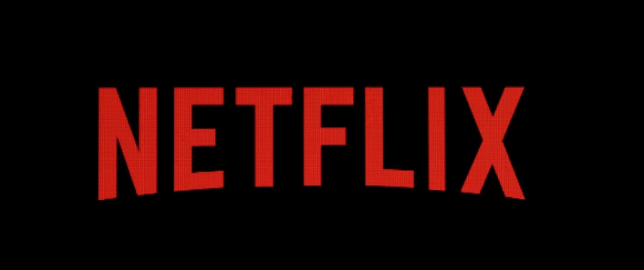
以「付費訂閱」經營模式比較兩間公司
資訊經濟與商業模式
教授:李永銘 老師
第七組
莊 寧 資管專一 0763406
徐欣慧 資管專一 0763417
陳煒群 資管專一 0763418

Slide 2
大 綱
公司及文章簡介
1
VPRC模型分析
2
Q&A
3

Slide 3
付費訂閱模式
顧客不想擁有，更在乎好用!
訂閱模式的核心:
在於消費者擁有的是「使用權」而不是「擁有權」， 相對應地企業提供的是「服務」而不是「產品」。
訂閱模式已經從傳統的用金錢交換商品的流程中，升級成為一種粉絲、會員的關係。
在發展訂閱經濟的過程中，每家公司光做好自己的產品或服務還不夠，還需要更細膩、妥善地管理與客戶之間的多方關係。

Slide 4
Netflix V.S MoviePass
 | Netflix | MoviePass
負債 | 用於擴大規模的再生產投資 | 用於補貼訂戶電影的票價支出
每增一位會員 | Netflix收入增加，而額外串流觀看的邊際成本幾乎等於零 | MoviePass卻更賠錢
使用者資料的使用 | 資料取之於訂戶用之於訂戶，細劃分出兩千多種品味集群，以此作為內容構思、產製、購置、與行銷的依據，瞄準分眾利基市場 | 蒐集大量電影觀眾的個資、觀影偏好、交通動線、電影院內外相關消費資料等數據，進行廣告行銷交易，出賣觀眾生產的閱聽人商品以換取營收(對使用者資料不當買賣的社會反感
 | 純數位線上 | 線上到線下（O2O）的實體供應限制
物理限制 | 串流觀看的邊際成本幾乎等於零 | 如果電影院座位與健身房空間未被使用時，增加一位顧客的邊際成本很低，一旦額滿，增加一位顧客的邊際成本才會變得很高。
 |  | 網絡效應反倒變成邊際效用遞減

Slide 5
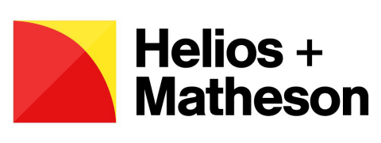
MoviePass歷史背景
1
MoviePass 於2011年在紐約創立
主要為電影票訂閱服務供應商
使用「付費訂閱」的商業模式
2017年8月被 HMNY收購
成立於1982年，總部設在紐約
擅長於數據分析，專門為世界500強企業提供數據可視化和高級分析服務
主要為企業提供資訊技術諮詢解決方案、客製化應用開發及分析服務

Slide 6
創業動機與商業模型
1
1. 付費訂閱最成功的借鏡-NetFlix
吃到飽的付費模式廣受消費者青睞
2. 電影票價過高
3. 統計顯示電影院93%的時間座位無人使用
4. 蒐集消費數據與賺取廣告費

Slide 7
創業動機與商業模型
1
創業動機:
1. 付費訂閱最成功的借鏡-NetFlix
吃到飽的付費模式廣受消費者青睞
2. 電影票價過高
3. 統計顯示電影院93%的時間座位無人使用
4. 蒐集消費數據與賺取廣告費
商業模型:
MoviePass提供了堪稱為全球創舉的電影訂閱服務
用戶只要每月支付9.95美元的訂閱費用，就能在與 MoviePass合作的戲院中，每天觀賞一部電影，
用戶看電影的費用由MoviePass負責支付，
MoviePass則可獲得大量購票的折扣並與戲院分享利潤。

Slide 8
VPRC模型分析
2
傳統電影院業者定價模式
MoviePass定價模式
痛苦
救世主
電影院
吸引更多人到電影院
93%時間電影院空位太多
消費者
票價太貴
票價優惠(月票)
蒐集用戶數據
推出精準行銷及廣告服務
8
Notes:
左上方的V(價值)，即使是夠新穎品質又好的創新，但若無法量產的話，乘上量後所得的價值也不多。

Slide 9
9
VPRC模型分析
2
用來做資訊經濟可行性驗證的工具，歸類成四個象限V(Value)價值、P(Price)價格、R(Revenue)收入，C(Cost)成本。I(Innovation)創新位於核心位置的。
收入 Revenue
價值Value
V
R
創新 Innovation
I
P
C
價格Price
成本 Cost

Slide 10
10
VPRC模型分析
2
 | MoviePass VRRC 模式分析
目 的 | 電影票價太貴,透過降低看電影費用方式,吸引更多人看電影 獲取海量用戶數據、進而推出精準營銷和廣告服務
主要概念 | 開啟美國電影票包月訂閱服務模式
New
Market Size
Quality
Market Share
Revenue per customer
Quantity
Value
Revenue
Movie
pass
Customer
Price
Cost
FIRM
Pay
Transaction
Sourcing
Producing
Distributing
Switch
Notes:
VPRC
開源節流：爭取異業合作、釐清目標客群、作出分群將高活躍用戶排除
團體票團購服務。
跟銀行合作推出電影信用卡，只要繳年費看電影補助票價。
(1)需要對穩定作出承諾,-宣布更改並聲明它們將至少在下一年或六個月保持不變 (2)雇用具有直接參展或電影工作室經驗的人員,對訂價更敏銳

Slide 11
11
VPRC模型分析
2
客戶端>>消費者角度 |  | ( V－ P)為正，讓客戶端有賺到的感覺
價值Value↑ | New | 開啟美國電影票包月訂閱服務模式
 | Quality | 有限制3D、IMAX，不能提前預約
 | Quantity | 吸引不經常看電影的人
價格Price↓ | Pay | 定價有吸引力
 | Transaction | 無須額外成本
 | Switch | 無須額外成本
V
R
P
C
Notes:
VPRC
開源節流：爭取異業合作、釐清目標客群、作出分群將高活躍用戶排除
團體票團購服務。
跟銀行合作推出電影信用卡，只要繳年費看電影補助票價。
(1)需要對穩定作出承諾,-宣布更改並聲明它們將至少在下一年或六個月保持不變 (2)雇用具有直接參展或電影工作室經驗的人員,對訂價更敏銳

Slide 12
12
VPRC模型分析
2
供應端>>企業角度 |  | ( R－ C)為負，企業虧損中
收入 Revenue↑ | Market Size | 砸錢搶占市場，欲形成市場規模
 | Market Share | 20~300萬用戶
 | Per customer Value | 獲取海量用戶數據、進而推出精準營銷和廣告服務
成本 Cost↑ | Sourcing
 | Producing | 企業營銷成本
 | Distributing | 取得海量用戶基礎後取得與院線的議價空間，從而降低成本
V
R
C
P
Notes:
VPRC
開源節流：爭取異業合作、釐清目標客群、作出分群將高活躍用戶排除
團體票團購服務。
跟銀行合作推出電影信用卡，只要繳年費看電影補助票價。
(1)需要對穩定作出承諾,-宣布更改並聲明它們將至少在下一年或六個月保持不變 (2)雇用具有直接參展或電影工作室經驗的人員,對訂價更敏銳

Slide 13
Netflix歷史背景
1
Netflix（中文名：網飛），是一間在世界多國提供網路隨選串流影片的OTT服務公司，並同時在美國經營單一費率郵寄DVD出租服務。
在1997年8月29日成立，總部位於加利福尼亞州洛斯蓋圖
1999年開始推出訂閱制的服務。
2011年4月，Netflix在美國有超過2300萬名訂閱者，在世界其他國家共有超過2600萬名訂閱者。

Slide 14
在Netflix郵寄DVD出租服務推出初期，經常有消費者抱怨收到的光碟被刮傷或無法播放。
在即時串流服務推出後，Netflix的受歡迎程度有著顯著的成長。大多數的Netflix訂閱者已經不再依賴郵寄的實體光碟，而改為使用更即時且穩定的串流服務
Netflix通過整合其自身的營銷手段和最近的IT網路技術，成功地改變了消費習慣和打造了自己的品牌優勢。 。

Slide 15
新的商業模式產生巨大挑戰
Netflix的租賃模式和人們所熟悉的當地影像租賃點截然不同——消費者每月交納一定的費用，就可以租賃一定數量的影像資料。

Slide 16
Netflix定價歷史
，

Slide 17
Netflix成功策略
品牌定位清楚:
Netflix的產品服務從一開始的郵寄 DVD ，到串流媒體服務，再到原創內容，不斷升級產品以貼近消費者的需求。雖然提供的產品改變，但Netflix的品牌定位一直沒有變，希望能為消費者帶來「跳脫現實」的娛樂服務，以「方便、可選、有價值」作為產品核心優勢，給予消費者「享受影視更輕鬆」的品牌承諾，透過網路串流技術提供大量的影視內容供用戶自由選擇。
社群帳號人性化:
Netflix 在社群操作上，以輕鬆、詼諧的方式經營品牌帳號，營造像是跟朋友對話的感覺，表現出情緒、真實的想法，將品牌帳號人格化，用生活化且有趣的文字與消費者互動，同時增加消費者對品牌的信任。而非不斷發出太過商業化的廣告、推銷文字，用太專業的術語表現高高在上、不可侵犯的形象。因為在社群中與訂閱者有趣的互動操作，能夠吸引更多網友成為粉絲，甚至進一步成為買單的消費者。

Slide 18
Netflix成功策略
主動觀察顧客需求:
在2015年時，Netflix從客戶端回收數據發現，在用戶下班、下課，經過疲勞的一天後，就算戲劇再怎麼驚心動魄，還是很可能會打瞌睡，眼睛不小心闔上後，醒來螢幕已經在跑工作人員名單了。因此，Netflix與科技公司 Deeplocal合作研究ㄧ款智慧襪「Netflix Socks」，用加速度儀器感應用戶是否睡著，若偵測到用戶已入睡，儀器就會傳送到電腦，自動暫停正在播放的內容。
品質比數量重要:
社群行銷有時的確像是一場數字戰爭，所有品牌都希望能更握頻繁的貼文與消費者溝通、吸引他們注意。不過Netflix認為，比起數量，貼文的品質更重要。高品質的貼文可以引起較多的回應與共鳴，讓社群粉絲較有參與感。
互動性內容加乘擴散
Netflix的社群行銷策略包含製造互動性內容，讓訂閱者主動想分享品牌貼文，加成擴散。例如，Netflix與Snapschat合作，在街頭設置多個影集廣告背板，讓用戶可以使用Snapchat換臉功能與影集主角換臉。也以新推出的影集做成濾鏡，在Snapchat供用戶免費下載，帶來了88萬次的瀏覽，成功增加曝光率。

Slide 19
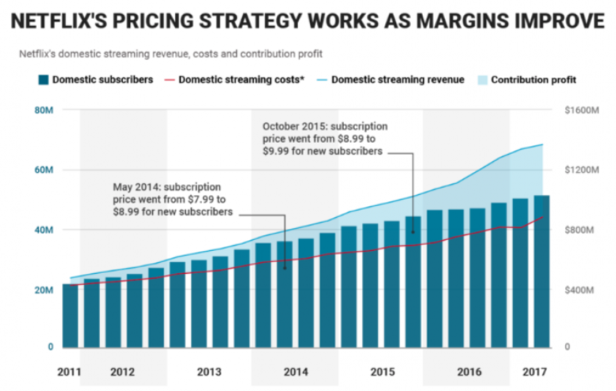
持續漲價卻不影響用戶數成長率的Netflix
圖表中的深藍色柱狀圖為美國國內Netflix用戶數量，可以看到不管是2014年5月（標準用戶）從$7.99調漲到$8.99，或者一年半後再度從$8.99調高到$9.99，似乎都沒有影響到用戶成長率，隨之而來的是用戶貢獻獲利（淺藍色區域）跟著同步放大，並沒有許多軟體獨角獸 為了成長犧牲掉獲利率的弊病
https://www.bnext.com.tw/article/50777/pmf-pricing-power-netflix-
持續漲價卻不影響用戶數成長率的Netflix
舊用戶為什麼不離不棄，
1.除了使用習慣已經根深蒂固以外，
2.Netflix持續投資製作叫好叫座的原生內容也已經是老生常談，
評估新價格相對於舊價格時，用戶思考的模式變成「如果不願意每個月多付$1.00，我就得回頭訂閱討人厭的Comcast，或者回到過去辛苦找BT種子下載非法影音檔案、有時候下載完才發現音源是俄語的日子」，所以雖然多有怨言，最終還是把這每個月$1.00的邊際成本給吞了下去。
就算漲價客戶也不會跑掉的生意，是最好的生意!

Slide 20
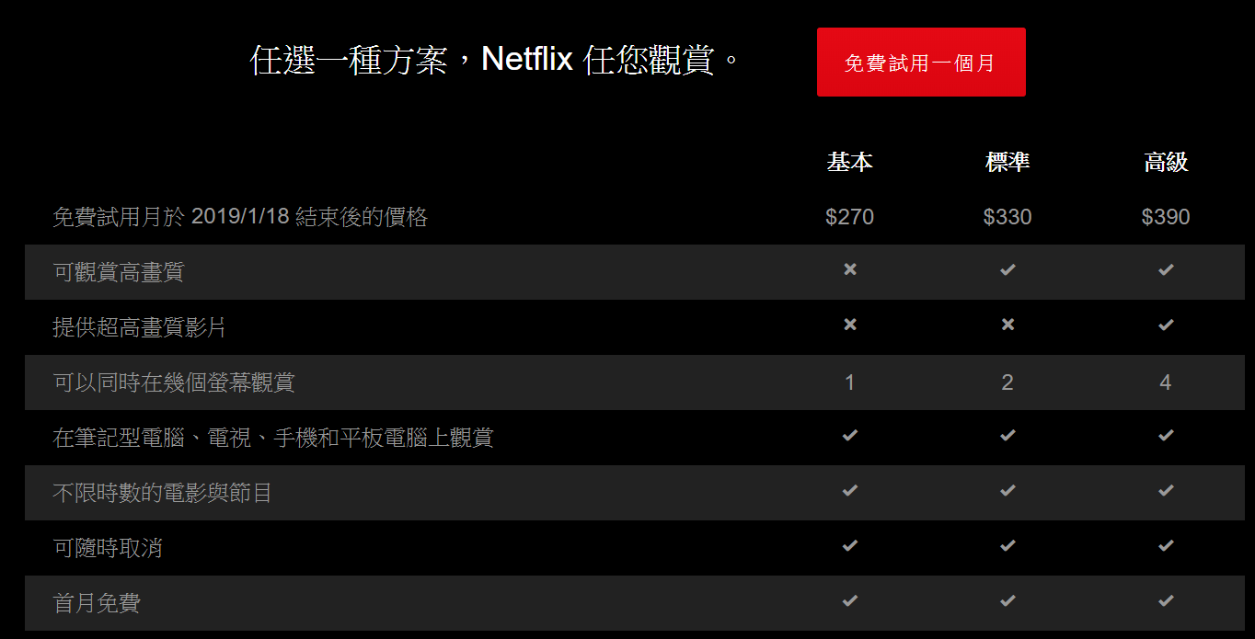
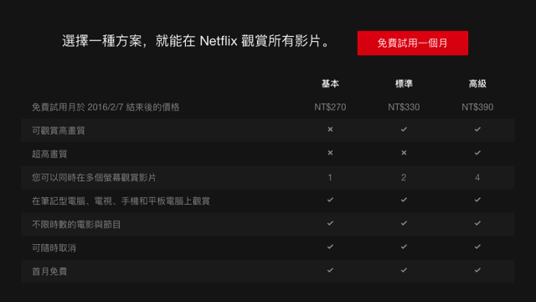
Netflix付費方案

Slide 21
21
VPRC模型分析
2
客戶端>>消費者角度 |  | ( V－ P)為正，讓客戶端有賺到的感覺
價值Value↑ | New | 開創了線上影像租賃的經營模式
 | Quality | 持續投資製作叫好叫座的原生內容， 細緻地去偵測不同市場的消費者偏好，製作符合當地市場取向的影音內容
 | Quantity | 擁有海量用戶資料
價格Price↓ | Pay | 價格調漲
 | Transaction | 串流觀看的邊際成本幾乎等於零
 | Switch | 改變了用戶的消費習慣: 消費者每月交納一定的費用，就可以租賃一定數量的影像資料。
V
R
P
C
Notes:
VPRC
開源節流：爭取異業合作、釐清目標客群、作出分群將高活躍用戶排除
團體票團購服務。
跟銀行合作推出電影信用卡，只要繳年費看電影補助票價。
(1)需要對穩定作出承諾,-宣布更改並聲明它們將至少在下一年或六個月保持不變 (2)雇用具有直接參展或電影工作室經驗的人員,對訂價更敏銳

Slide 22
22
VPRC模型分析
2
供應端>>企業角度 |  | ( R－ C)為負，企業虧損中
收入 Revenue↑ | Market Size | 從有地域限制的租片商，透過網路擴散至全球各地
 | Market Share | 總體分母人口變大，市場涵蓋的總使用人口不受限制
 | Per customer Value | 大大改變消費者的使用習慣，因互聯網時代的到來，網上在線觀看影片越來越方便，網速也越來越快。
成本 Cost↑ | Sourcing Cost
 | Producing Cost | 市場營銷 vs IT技術專業 = 缺少交流的公共語言 各部門對公司商業需求的理解
 | Distributing Cost
V
R
C
P
Notes:
VPRC
開源節流：爭取異業合作、釐清目標客群、作出分群將高活躍用戶排除
團體票團購服務。
跟銀行合作推出電影信用卡，只要繳年費看電影補助票價。
(1)需要對穩定作出承諾,-宣布更改並聲明它們將至少在下一年或六個月保持不變 (2)雇用具有直接參展或電影工作室經驗的人員,對訂價更敏銳

Slide 23
Netflix 啟示：貼近使用者、技術到位、創新經營、屢創佳績。
https://www.bnext.com.tw/article/50777/pmf-pricing-power-netflix-
產品市場契合（PMF，product-market fit）「有沒有夠多人願意用你訂的價錢買你的產品或服務」
華倫・巴菲特說: 「就算漲價客戶也不會跑掉的生意，是最好的生意」
Netflix沒有許多軟體獨角獸 為了成長犧牲掉獲利率的弊病。
如果你所提供的產品和服務對客戶來說價值更高，難以取代而且缺乏競爭對手，你就可以訂出夠高的價格，並因此達成可以獲利的真正的軟體生意。
許多軟體新創無法達成PMF，並不是因為產品沒人要用，而是因為在「仰賴其實獨佔而且高成本的軟體平台提供服務」的狀況下，無法以「客戶願意為該產品或服務所支付的價格」提供該產品或服務，也就是缺乏訂價能力。
小平同志說：「不管是軟體新創或者硬體新創，有訂價能力的就是好新創。」

Slide 24
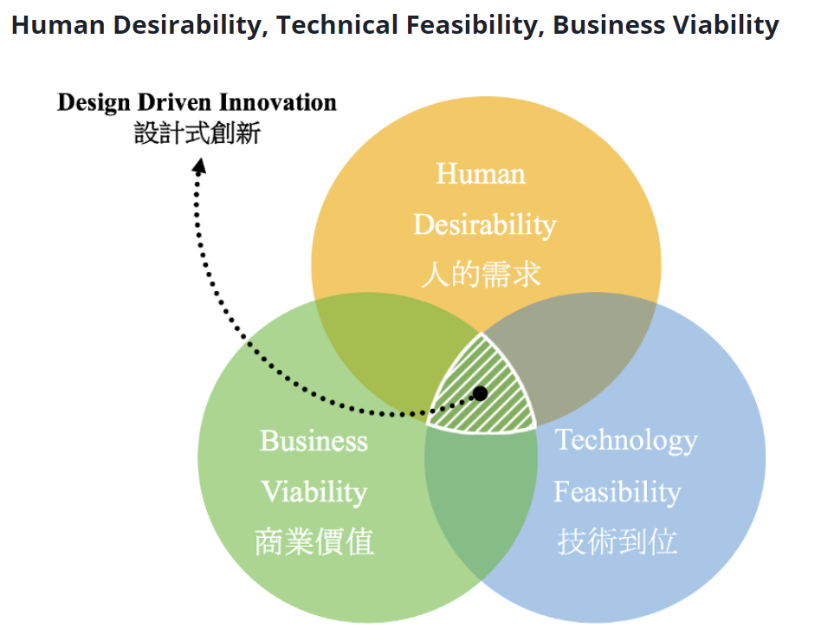
Netflix 的成功故事是創新三元素兼具的經典範例
https://vide.tw/9216
Netflix 的成功故事是創新三元素兼具的經典範例：使用者需求性、技術可行性、商業活躍性（Human Desirability, Technical Feasibility, Business Viability）。而能串起創新三元素就是設計思考。設計思考驅動創新永遠圍繞一個問題：為什麼。比如說： 有能力收集數據是一回事，但更重要的問題是：客戶為什麼會有這些行為和反應。設計思考首先觀察、認識、同理每一個客戶，發掘客戶說不出的需求後，制定要收集的數據及分析、利用這些數據。將客群及市場需求定義出來，再開始搭配可行技術思考滿足需求的方式。在製作原型（Prototype）、測試（Test）、迭代 （Iteration）的過程中，貼近客戶及他們的環境，了解他們的行為和反應，反覆修正。在充分理解客戶需求和市場，設計商業模式提供顧客購買與使用。

Slide 25


Slide 26
參考資料
文章出處:What MoviePass Can Teach Us About the Future of Subscription Businesses, by Eddie Yoon, AUGUST 10, 2018
原文網址: 媒體訂閱服務加重消費者負擔 外媒評：都是複製缺少創新 | ETtoday3C家電 | ETtoday新聞雲 https://www.ettoday.net/news/20180510/1164533.htm#ixzz5ZwsOYS3v Follow us: @ETtodaynet on Twitter |

